Slide 1


Crear una cuenta
NOMBRE COMPLETO
NUMERO DE TELEFONO
Héctor Hoyos
32224508250
CORREO ELECTRONICO
NUMERO DE TELEFONO DE RESPALDO
hola@gmail.com
31125875604
DOCUMENTO DE INDENTIDAD
DIRECCION
1074789478
CRA 35 6 52
CONTRASEÑA
TIPO DE USUARIO
******
ADMINISTRADOR
INSTRUCTROR
APRENDIZ
CONFIRMAR CONTRASEÑA
Hoyos9
Continuar

Slide 2
Crear una cuenta
REGION
SEDE
YAMBORO
COMERCIO Y SERVIVIOS
AREA
TITULADO
TIC
PAE
GASTONOMIA
ADSO
REDES
REDES
FICHA
306329
235280
5263250
Atrás
Registrarse

Slide 3
PERMISOS DE MENU
PROGRAMAS DE FORMACION
AREA
TIC
PAE
GASTONOMIA
TIC
PAE
GASTONOMIA
ADMIN
TITULADO
ADSO
REDES
REDES
BITACORAS
FICHA
306329
235280
5263250
TIPO DE USUARIO
Atrás
Registrarse

Slide 4
INICIAR SESION
CORREO ELECTRONICO
hola@misena.edu.co
CONTRASEÑA
******
Ingresar
olvidaste tu contraseña?

Slide 5
INICIAR SESION
CORREO ELECTRONICO
hola@gmail.com
Correo incorrecto
CONTRASEÑA
******
Ingresar
olvidaste tu contraseña?

Slide 6
INICIAR SESION
CORREO ELECTRONICO
hola@misena.edu.co
CONTRASEÑA
******
Contraseña incorrecta
Ingresar
olvidaste tu contraseña?

Slide 7
¿Has olvidado la contraseña?
CORREO ELECTRONICO
hola@gmail.com
Código de verificación
___ ___ ___ ___
6:59 minutos
Enviar
Atrás

Slide 8
¿Has olvidado la contraseña?
CORREO ELECTRONICO
La dirección del correo no está asociado a ninguna cuenta
Código de verificación
___ ___ ___ ___
6:59 minutos
Enviar
Atrás

Slide 9
¿Has olvidado la contraseña?
CORREO ELECTRONICO
hola@gmail.com
Código de verificación
___ ___ ___ ___
6:59 minutos
Enviar
Atrás

Slide 10
Nueva contraseña
Contraseña nueva
******
Confirmación de contraseña
******
Confirmar
Atrás

Slide 11
Nueva contraseña
Contraseña nueva
******
Restablecimiento de contraseña exitosa
Confirmación de contraseña
******
Confirmar

Slide 12


EPSAS
ETAPA PRODUCTIVA SEGUMIENTO APRENDICES SENA
Inicio
Formatos
Reglamento del Aprendiz
Buscar
Pasantías
Monitorias
Contrato de Aprendizaje
Proyecto Productivo

Slide 13
EPSAS
ETAPA PRODUCTIVA SEGUMIENTO APRENDICES SENA
Inicio
Formatos
Reglamento del Aprendiz
Buscar
Nombre de Usuario
Correo
Pasantías
Ficha Técnica
Monitorias
Contrato de Aprendizaje
Titulado
Proyecto Productivo
Cerrar Sesión

Slide 14
EPSAS
ETAPA PRODUCTIVA SEGUMIENTO APRENDICES SENA
Inicio
Formatos
Reglamento del Aprendiz
Inicio
Buscar
Buscar
Educativo
Pasantías
Administrativo
Monitorias
Contrato de Aprendizaje
Técnico
Proyecto Productivo

Slide 15
EPSAS
ETAPA PRODUCTIVA SEGUMIENTO APRENDICES SENA
Inicio
Formatos
Reglamento del Aprendiz
Inicio
Buscar
Buscar
Administrativo
Pasantías
Monitorias
Contrato de Aprendizaje
Proyecto Productivo

Slide 16
EPSAS
ETAPA PRODUCTIVA SEGUMIENTO APRENDICES SENA
Inicio
Formatos
Reglamento del Aprendiz
Inicio
Buscar
Buscar
Educativo
Pasantías
Monitorias
Contrato de Aprendizaje
Proyecto Productivo

Slide 17
EPSAS
ETAPA PRODUCTIVA SEGUMIENTO APRENDICES SENA
Inicio
Formatos
Reglamento del Aprendiz
Inicio
Buscar
Buscar
Técnicos
Agropecuaria | Tic | Bioconstrucción | Ambiental
Pasantías
Monitorias
Contrato de Aprendizaje
Proyecto Productivo

Slide 18
EPSAS
ETAPA PRODUCTIVA SEGUMIENTO APRENDICES SENA
Inicio
Formatos
Reglamento del Aprendiz
Inicio
Buscar
Buscar
Técnicos
Agropecuaria
Producción de café
Pasantías
Monitorias
Contrato de Aprendizaje
Proyecto Productivo

Slide 19
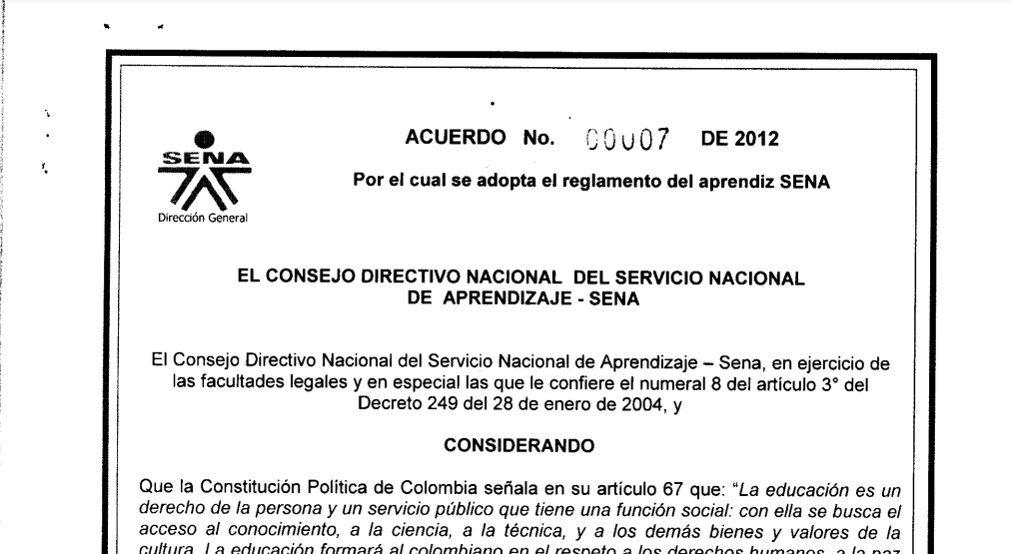
EPSAS
ETAPA PRODUCTIVA SEGUMIENTO APRENDICES SENA
Inicio
Formatos
Reglamento del Aprendiz
Buscar
Pasantías
Monitorias
Contrato de Aprendizaje
Proyecto Productivo

Slide 20
EPSAS
ETAPA PRODUCTIVA SEGUMIENTO APRENDICES SENA
Inicio
Formatos
Reglamento del Aprendiz
Inicio
Buscar
Buscar
Tecnólogos
Agropecuaria | Tic | Bioconstrucción | Ambiental
Pasantías
Monitorias
Contrato de Aprendizaje
Proyecto Productivo

Slide 21
EPSAS
ETAPA PRODUCTIVA SEGUMIENTO APRENDICES SENA
Inicio
Formatos
Reglamento del Aprendiz
Buscar
Pasantías

Slide 22
EPSAS
ETAPA PRODUCTIVA SEGUMIENTO APRENDICES SENA
Inicio
Formatos
Reglamento del Aprendiz
Buscar
Monitorias

Slide 23
EPSAS
ETAPA PRODUCTIVA SEGUMIENTO APRENDICES SENA
Inicio
Formatos
Reglamento del Aprendiz
Buscar
Titulado 1
Titulado 2
Subcomponentes
Subcomponentes
Contrato de Aprendizaje
Titulado 3
Subcomponentes
Subcomponentes
Titulado 4

Slide 24
EPSAS
ETAPA PRODUCTIVA SEGUMIENTO APRENDICES SENA
Inicio
Formatos
Reglamento del Aprendiz
Buscar
Titulado 1
Titulado 2
Subcomponentes
Subcomponentes
Titulado 3
Subcomponentes
Subcomponentes
Titulado 4
Proyecto Productivo

Slide 25



EPSAS
ETAPA PRODUCTIVA SEGUMIENTO APRENDICES SENA
Inicio
Formatos
Reglamento del Aprendiz
Inicio
Buscar
opciones
Buscar
Numero de Ficha | Hora de finalización | curso | Correo Electrónico | Nombre | Seleccionar Instructor | Bitácora 1 | Bitácora 2
3063290 | 10/16/2024 | Producción de café | hoyog@sena.edu.co | Eduardo Hoyos | Jhon Anderson

Slide 26
administrador
EPSAS
ETAPA PRODUCTIVA SEGUMIENTO APRENDICES SENA
Inicio
Formatos
Reglamento del Aprendiz
Inicio
Buscar
Buscar
Técnicos
Producción de café
Pasantías
Año 2024
Monitorias
Contrato de Aprendizaje
Proyecto Productivo

Slide 27

administrador
EPSAS
ETAPA PRODUCTIVA SEGUMIENTO APRENDICES SENA
Numero de Ficha | Hora de finalización | curso | Correo Electrónico | Nombre | Seleccionar Instructor | Bitácora # 1 | Bitácora # 2 | Bitácora #3
3063290 | 10/16/2024 | Producción de café | hoyog@sena.edu.co | Eduardo Hoyos | Jhon Anderson
Descargar

